Slide 1
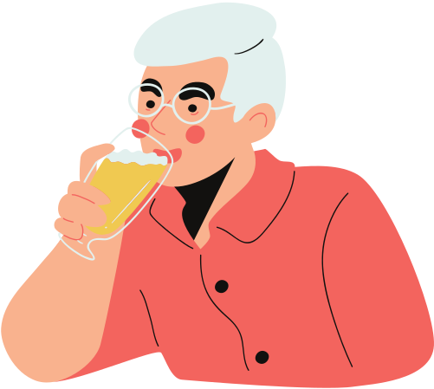
Это седые волосы? Это потому, что ты стал старше!
С ДНЕМ РОЖДЕНИЯ, ПАПА!

Slide 2

Нет споров по поводу того, кто самый лучший папа, – это ты! Наслаждайся этим днем!

